Slide 1
Storage con Pinia

Slide 2

¿Qué es Pinia?
Librería oficial de Vue que permite gestionar el estado de nuestra aplicación
Los elementos de una store Pinia son:
- state: el estado de la aplicación. Conjunto de datos que vamos a gestionar
- getters: funciones que devuelven datos calculados a partir del estado. No son ni más ni menos que computed
- actions: Funciones que realizan operaciones síncronas y asíncronas y que modifican el estado.

Slide 3
¿Qué es Pinia?
La forma de trabajar con PINIA y Vue3 es utilizando el patrón de composición (composable)
La definición oficial según Vue:
“Una función que utiliza la API de Composición para encapsular y reuitilizar lógica reactiva que mantiene su estado.”
Resumiendo mal y pronto: no deja de ser un componente con un return que nos va a permitir compartirlo de forma reactiva en cualquier parte de nuestra aplicación

Slide 4
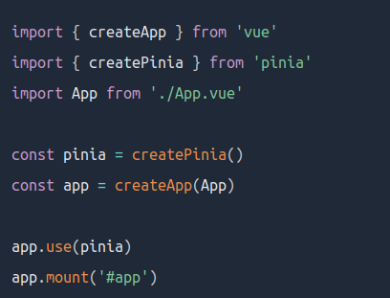
Instalación
Si no lo hemos indicado al crear el proyecto pues, como casi siempre, basta con un simple npm install pinia y luego, en main.js:

Slide 5
Creamos un store
Vamos a cambiar el modo en el que podemos acceder a las distintas partes de la SPA que creamos para trabajar con Vue-router
Para ello nos vamos a crear un simple store que contenga el permitido Sí o No (utilizaremos un boolean), una acción que cambie el estado (sustituirá a nuestra escribeLocalStorage) y un getter que nos indique si está permitido (sustituyendo a nuestra estaPermitido)

Slide 6
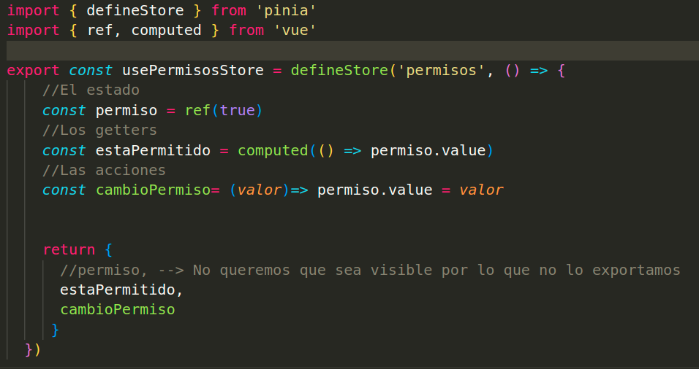
Creamos un store

Slide 7

Utilizamos un store
En todos los componentes/composables que necesitemos utilizar el store:

Slide 8
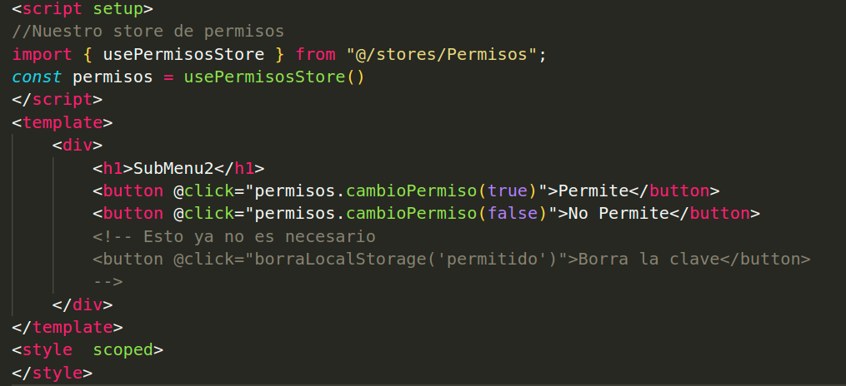
Utilizamos un store
En el caso de nuestro SubMenú 2 que permite cambiar los permisos:

Slide 9
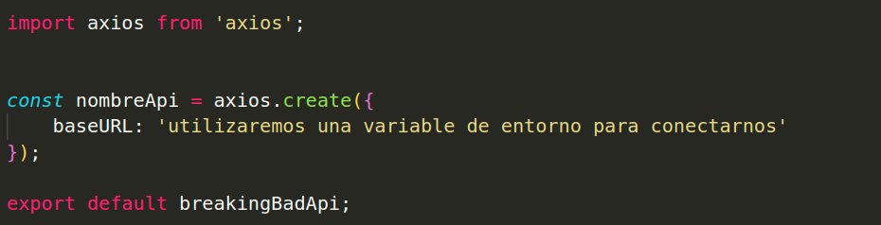
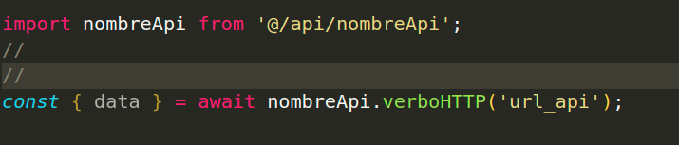
Para las próximas prácticas con
En el directorio src/shared/API se creará un fichero con nombreApi.js
Al realizar llamada a la API:

Slide 10


Para terminar con Vue
Para un mejor del estado de nuestras aplicaciones:
TanStack Query
Composables: recomiendo la lectura del artículo en escuelavue

Slide 11

Para terminar con Vue
Si os hablan de crear aplicaciones móviles, de escritorio o incluso web

Slide 12

¿Dónde sigues aprendiendo?
Recomiendo los cursos de Vue de Fernando Herrera en udemy. Muy recomendable el Vue.js intermedio en el que se tratan los temas del VueQuery con bastante amplitud. Además me encanta su forma de “tirar” código en la mierdecilla que es JavaScript
EscuelaVue.es: un poco desactualizado pero tiene los DevTips que son gloria pura
Sigue haciendo aplicaciones…
Aprende GraphQl
Y sigue mejorando en API Rest

